Slide 1
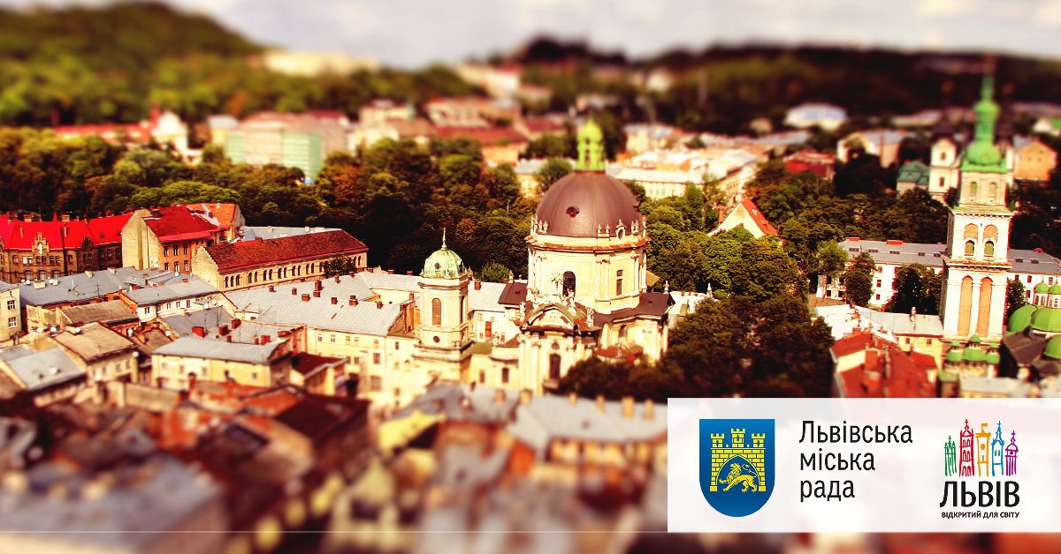

Slide 2
звітування
ЛЬВІВСЬКого КОМУНАЛЬНого ПІДПРИЄМСТВа

Slide 3
Звіт ЛКП
ПІВДЕННЕ

Slide 4
Зміст презентації:
1. Виконані роботи за 2017 рік
2. Доходи та витрати ЛКП
3. Плани на наступний рік

Slide 5
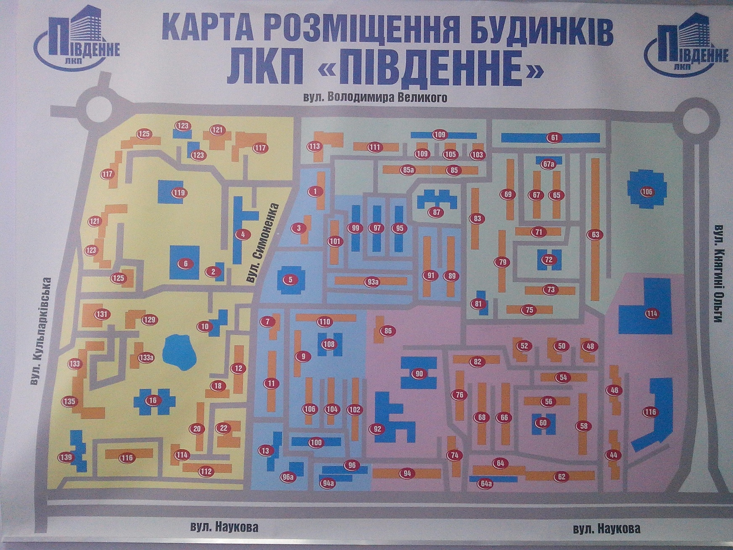
Територія обслуговування

Slide 6
На території ЛКП “ Південне ”
Розташовано:
76 - будинків
8761 - квартира
321 – під'їзди
23346 - мешканців
З них:
56 будинків комунальної власності
7 буд. ЖБК на обслуговуванні ЛКП
8 буд. ЖБК на самообслуговуванні
4 буд. ОСББ
1 буд. відомчий

Slide 7
Реалізовані заходи за 2017 рік
Встановлено нові пластикові вікна
Відремонтовано та пофарбовано сходові клітки
Відремонтовано електрощитові
Заміна інженерних мереж та запірної арматури
Відремонтовані покрівлі

Slide 8
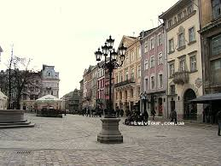
Встановлено нові пластикові вікна
(в 10 –х під‘їздах)
вул. Наукова, 56/2п
вул. Наукова, 56/3п
вул. Cимоненка, 20/1п
вул. Cимоненка, 20/2п
вул. Cимоненка, 20/3п
вул. Cимоненка, 20/4п
вул. Наукова, 106/2
вул. Наукова, 106/6
вул. В.Великого, 93а/1
вул. Симоненка, 11/4

Slide 9
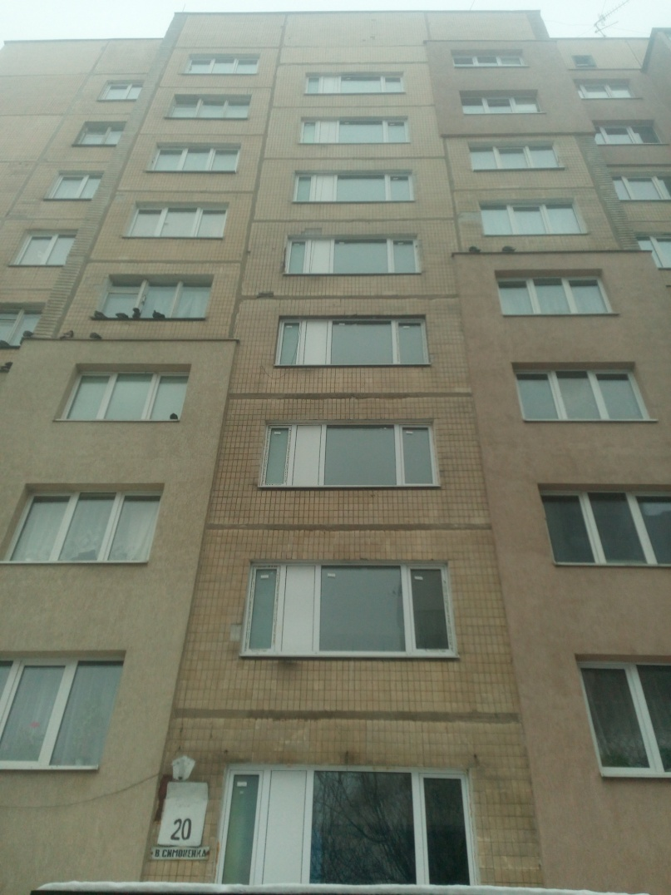
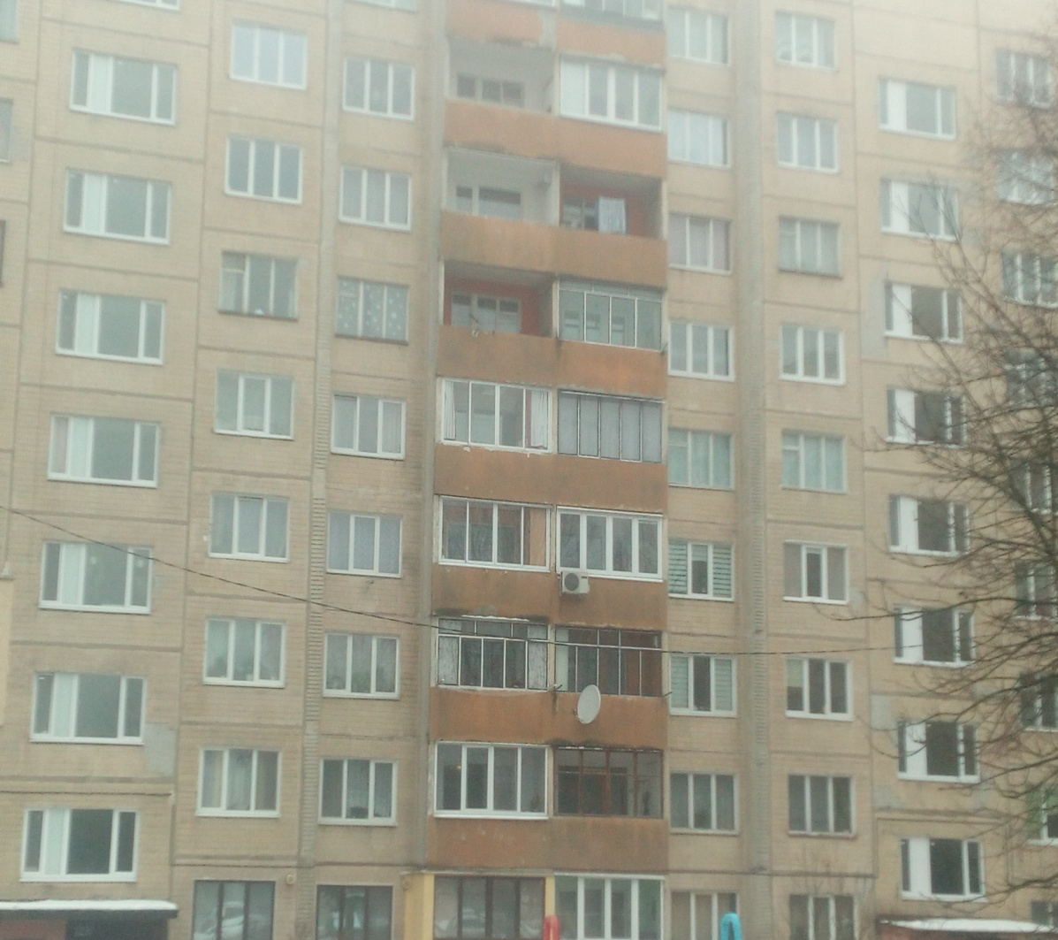
В.Симоненка, 20/1п

Slide 10
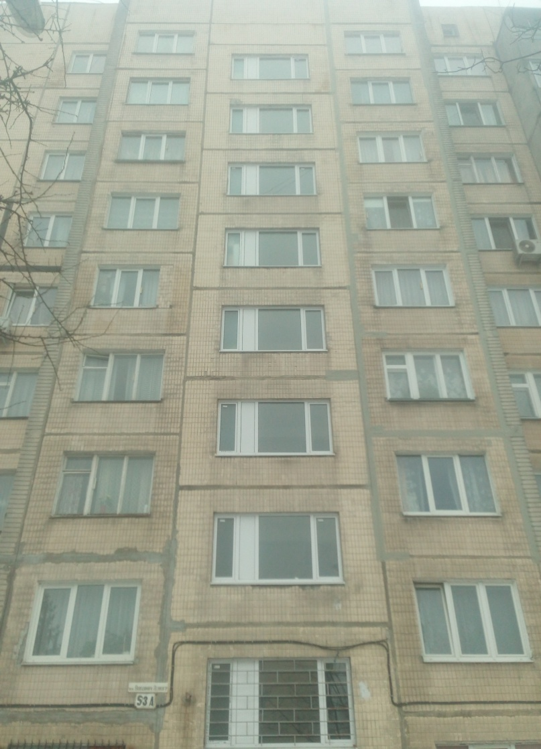
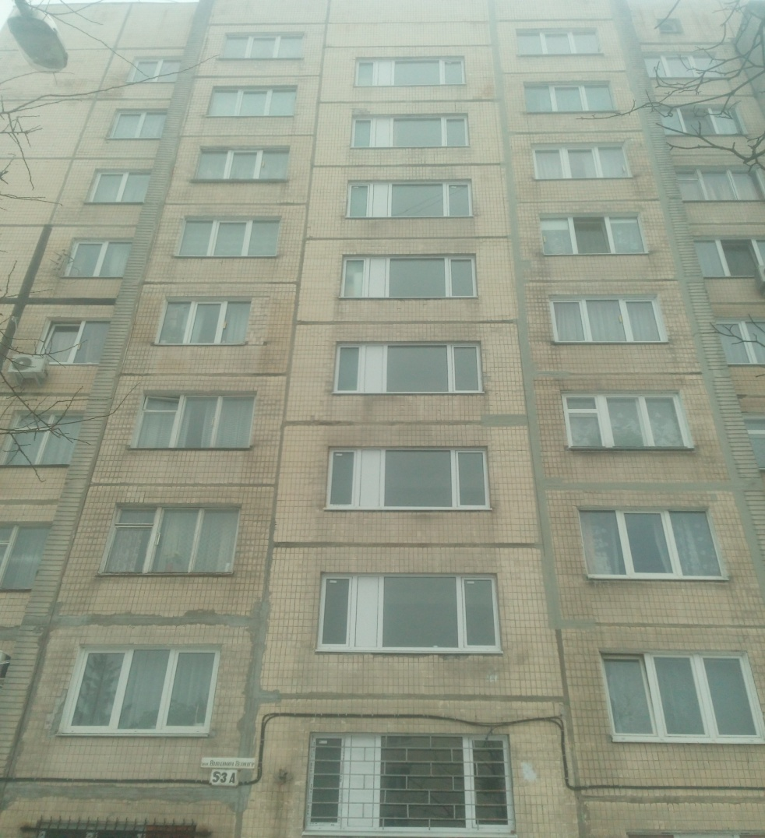
В.Великого, 93а/1

Slide 11
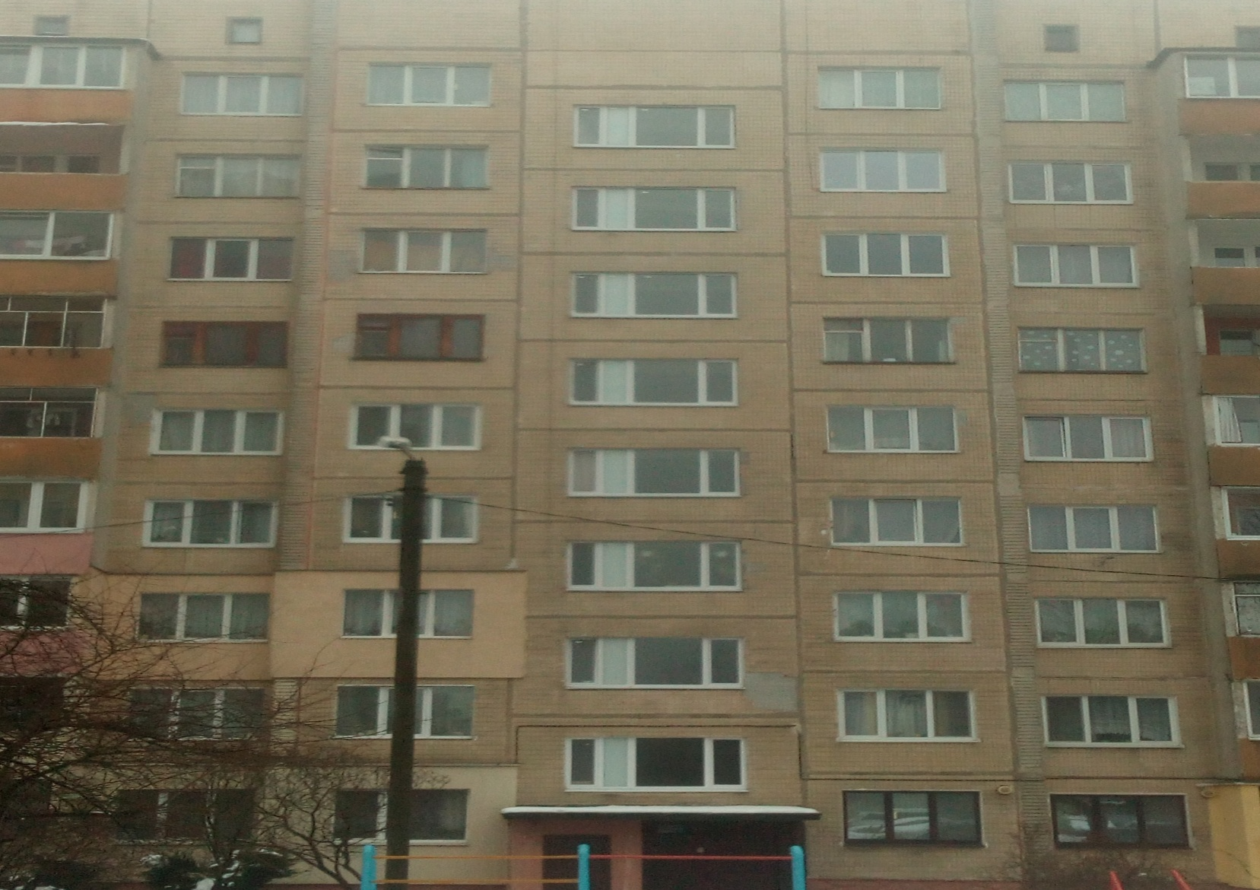
В.Симоненка, 20/2п

Slide 12
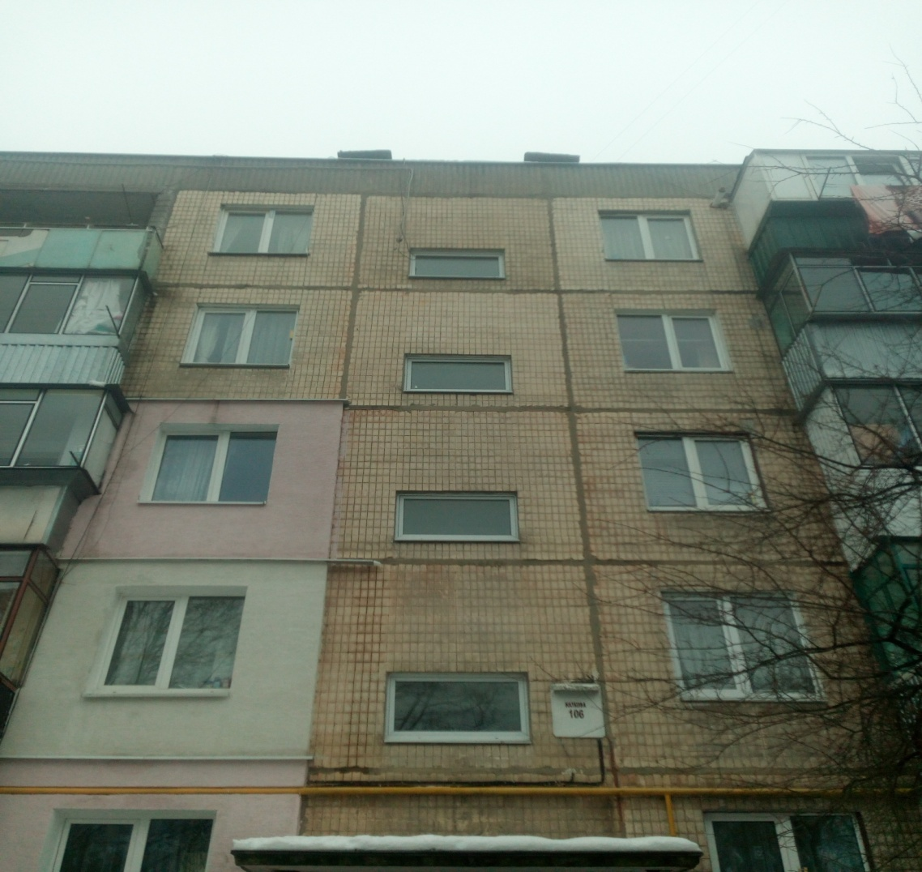
Наукова, 106/6

Slide 13
Відремонтовано сходові клітки (47шт)
Кульпарківська,133/1
В.Великого,71/5
В.Великого,91/5
В.Великого,91/7
В.Великого,91/8
Симоненка, 9/2
Симоненка, 9/3
Симоненка, 9/4
Симоненка, 12/1
Симоненка, 12/2
Наукова, 104/1
Наукова, 104/2
Наукова, 104/3

Slide 14
Відремонтовано сходові клітки
Наукова, 104/4
Кульпарківська,121/4
Наукова, 106/3
Симоненка, 20/4
Наукова, 110/1
Наукова, 110/2
В.Великого,101/6
В.Великого,101/5
В.Великого,101/3
В.Великого,85/1

Slide 15
Відремонтовано сходові клітки
В.Великого,83/3
В.Великого,93а/2
Симоненка, 11/3
Симоненка, 11/4
Симоненка, 11/6
Наукова, 58/4
Наукова, 58/5
В.Великого, 109
Наукова, 76/4

Slide 16
Відремонтовано сходові клітки
В.Великого,73/1
В.Великого,73/2
В.Великого,73/5
Наукова, 52/1
В.Великого,75/1
В.Великого,75/2
В.Великого,75/4
В.Великого,67/4

Slide 17
Відремонтовано сходові клітки
Наукова, 116/2
Наукова, 54/1
Наукова, 54/4
Наукова, 54/6
Наукова, 62/3
Наукова, 62/6
Наукова, 82/6

Slide 18
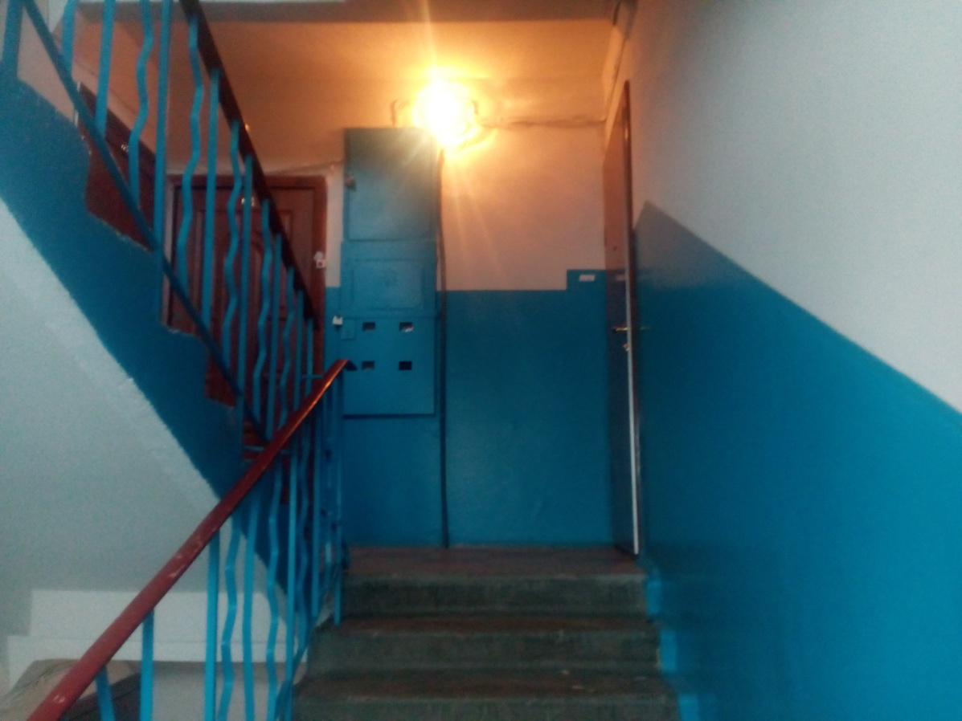
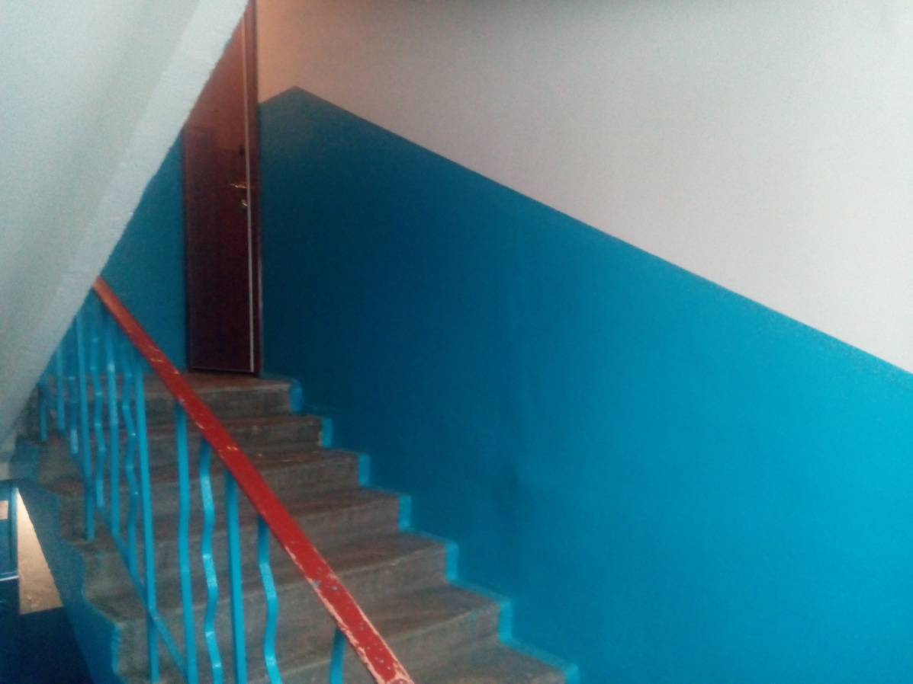
Вул. Наукова, 58 (5 під'їзд )

Slide 19
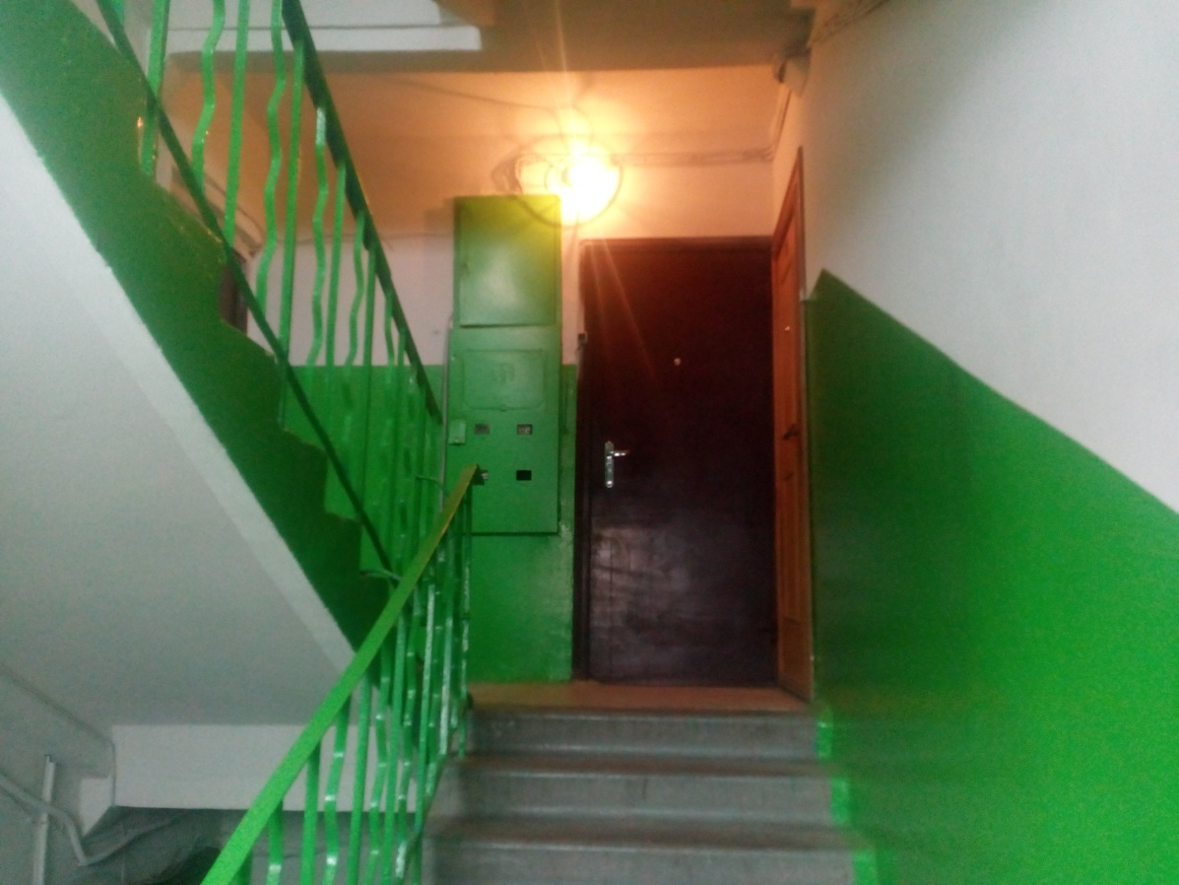
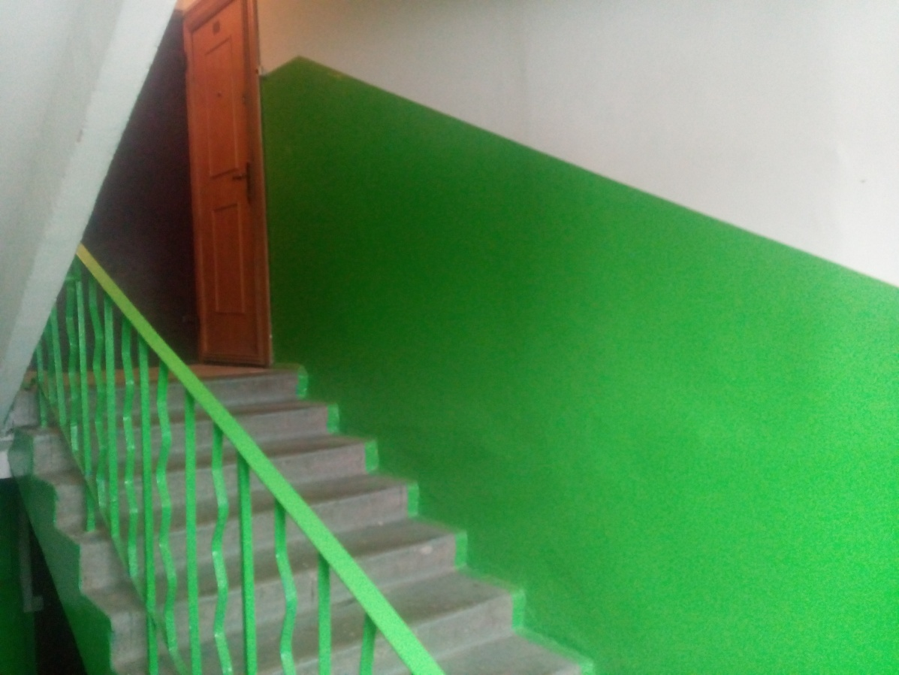
Вул. Наукова, 58 (4 під'їзд )

Slide 20
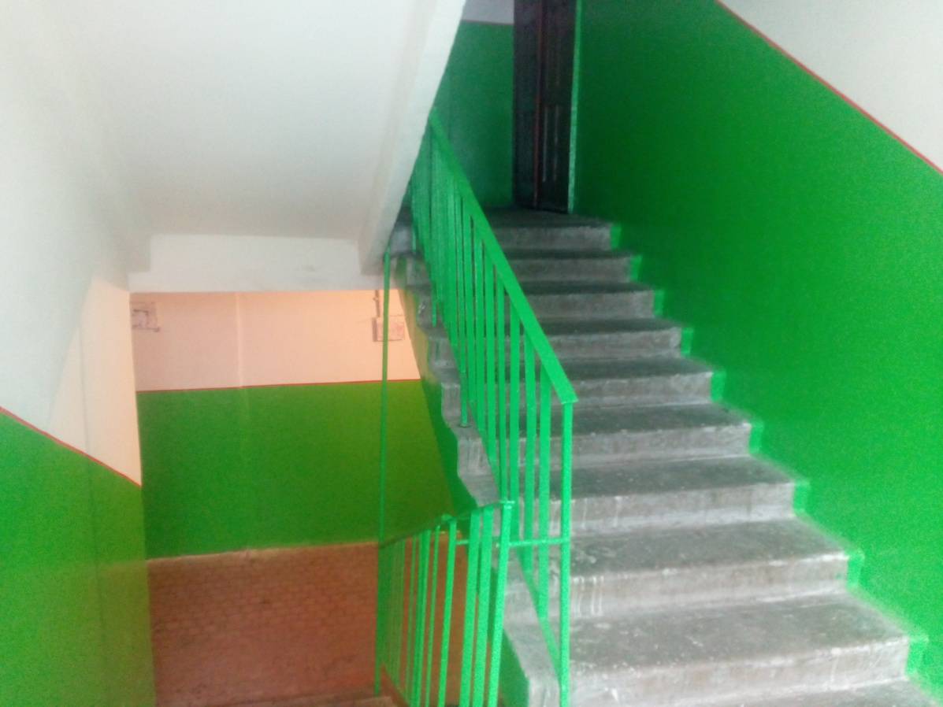
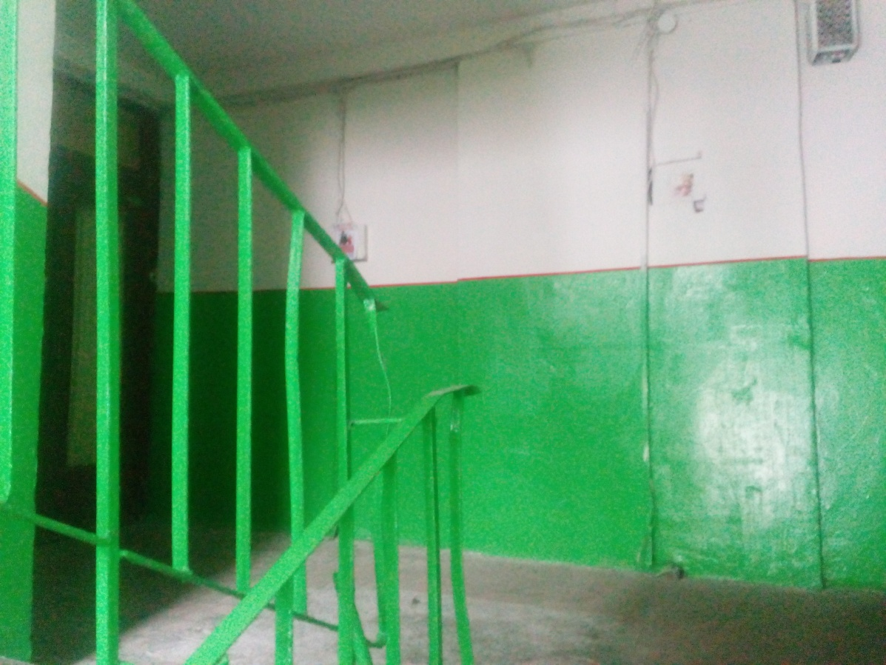
Вул. Наукова, 62 (3 під'їзд )

Slide 21
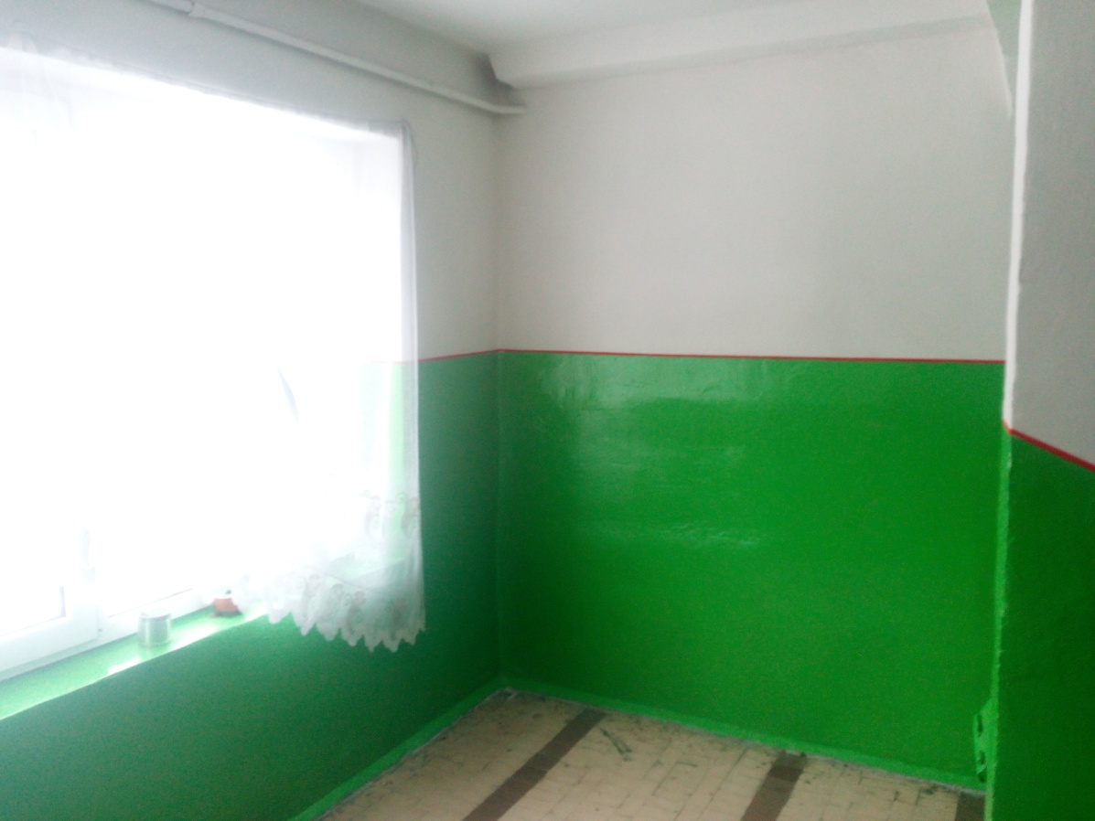
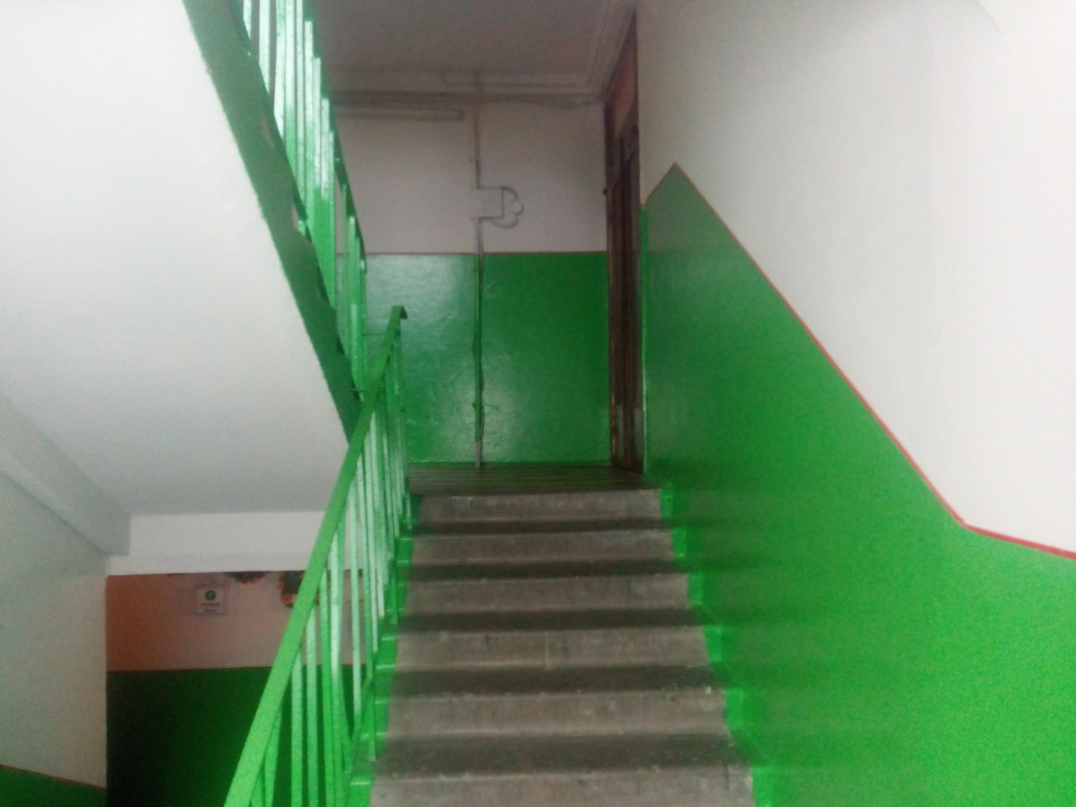
Вул. Наукова, 62 (6 під'їзд )

Slide 22
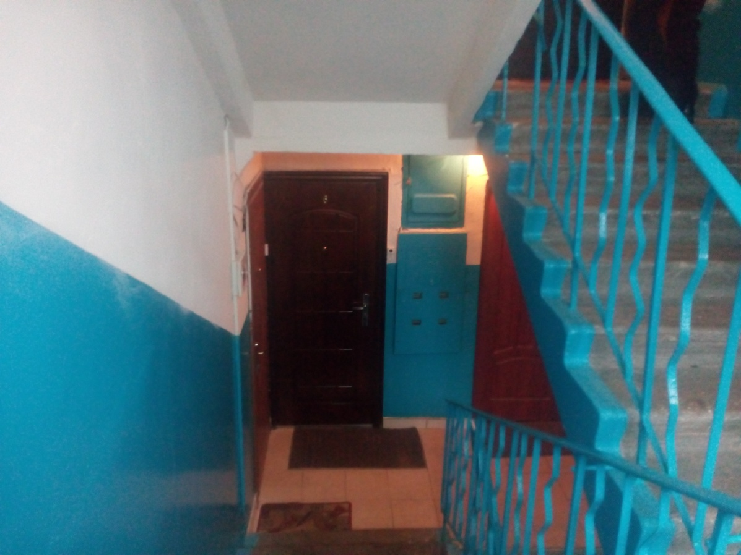
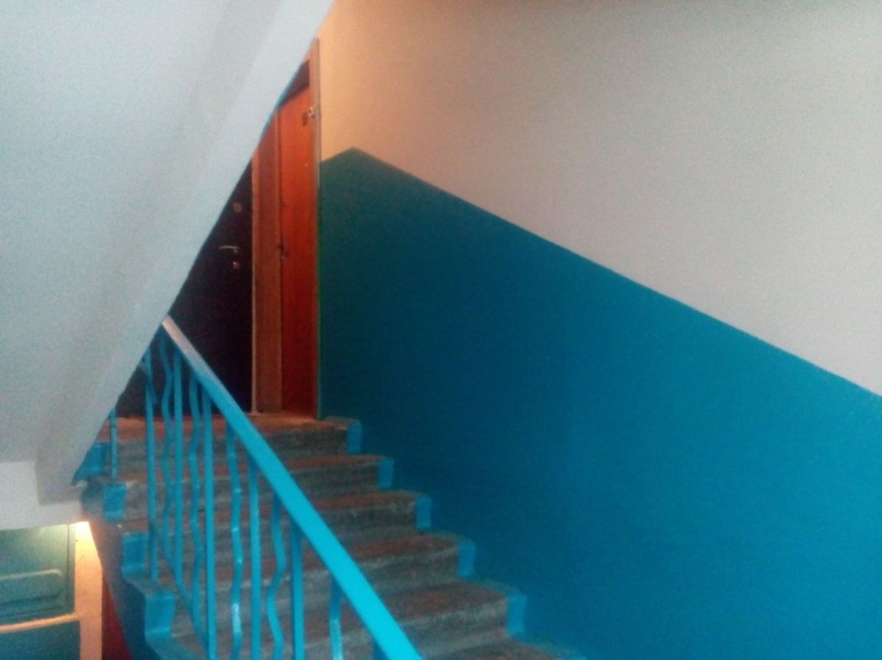
Вул. Наукова, 54 (1 під'їзд )

Slide 23
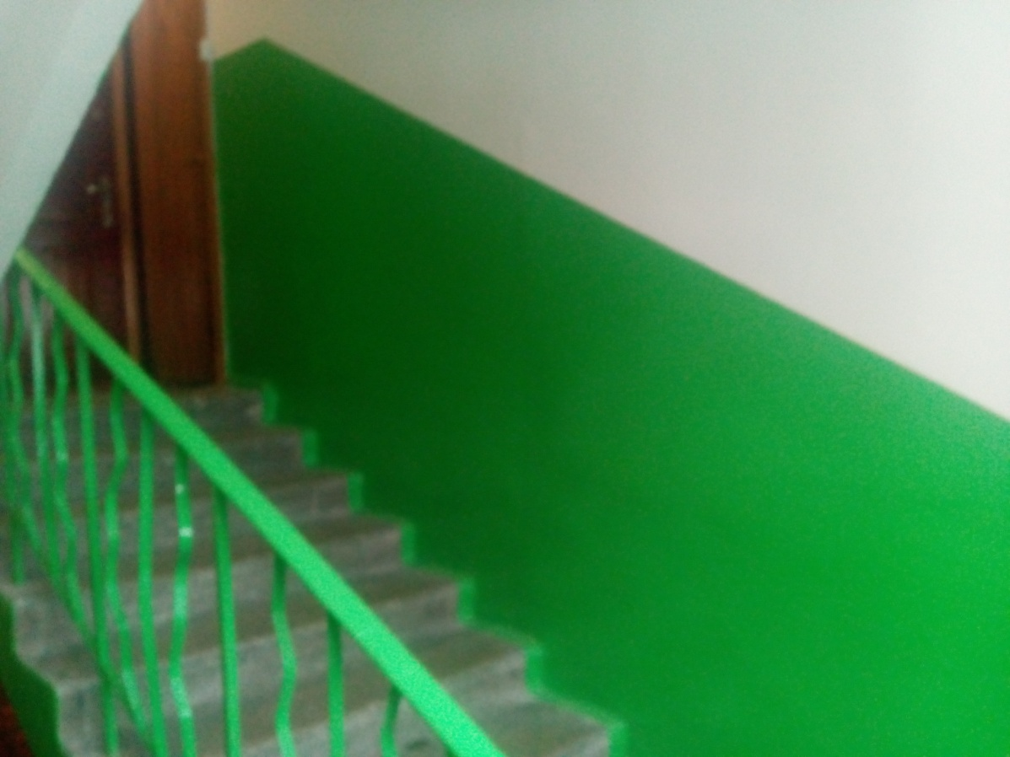
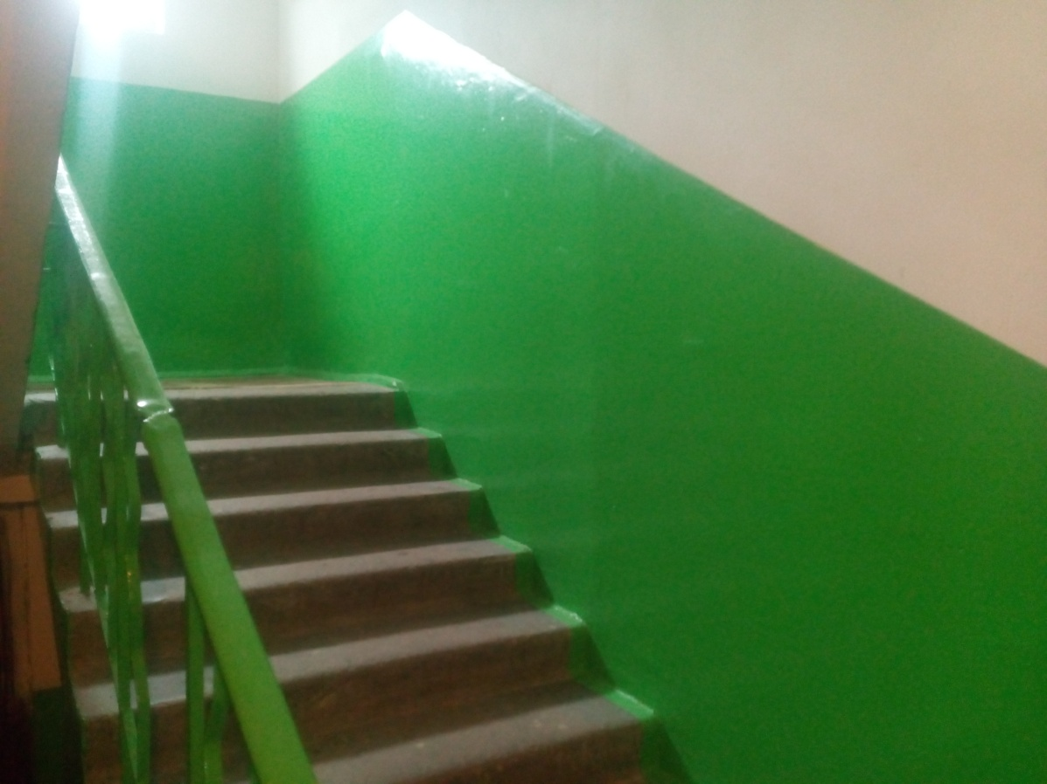
Вул. Наукова, 54 (6 під'їзд )

Slide 24
Проведено ремонтні роботи по заміні вентилів, трубопроводів, каналізаційних мереж .
Наукова, 116/ 1,2,3,4, п
Симоненка, 20/3п
Симоненка, 12/4 п
Наукова, 112/1,2,п
Кульпарківська, 129/1п
Кульпарківська, 133/1п
Симоненка, 22/1 п
Кульпарківська, 125/1 п
Симоненка, 1/ 1,2,п
Симоненка, 3/1п
Кульпарківська, 117/1,2,3,4,п
Кульпарківська, 121/1,2,4п
Кульпарківська, 123/1,2,п
В.Великого, 117, 1 п
В.Великого, 121 / 1п
В.Великого, 113/1
В.Великого, 111/1,2,3,4,
В.Великого, 105/1п
В.Великого, 85а/ 1,2,3,4,5,6,

Slide 25
Проведено ремонтні роботи по заміні вентилів, трубопроводів, каналізаційних мереж .
В.Великого, 101
В.Великого, 103/1п
В.Великого, 69/1,2,3,4,5,6,7,8
В.Великого, 63/5,6,7,
В.Великого, 83/5
Наукова, 94/ 1,2,3,4,6,
Симоненка, 11/5
Симоненка, 7/2
Наукова, 44/1,2,3,4,,
Наукова, 64/1,3,2
Наукова, 76/5
Наукова, 54/5
Наукова, 48/2
Наукова, 52/1,2,

Slide 26
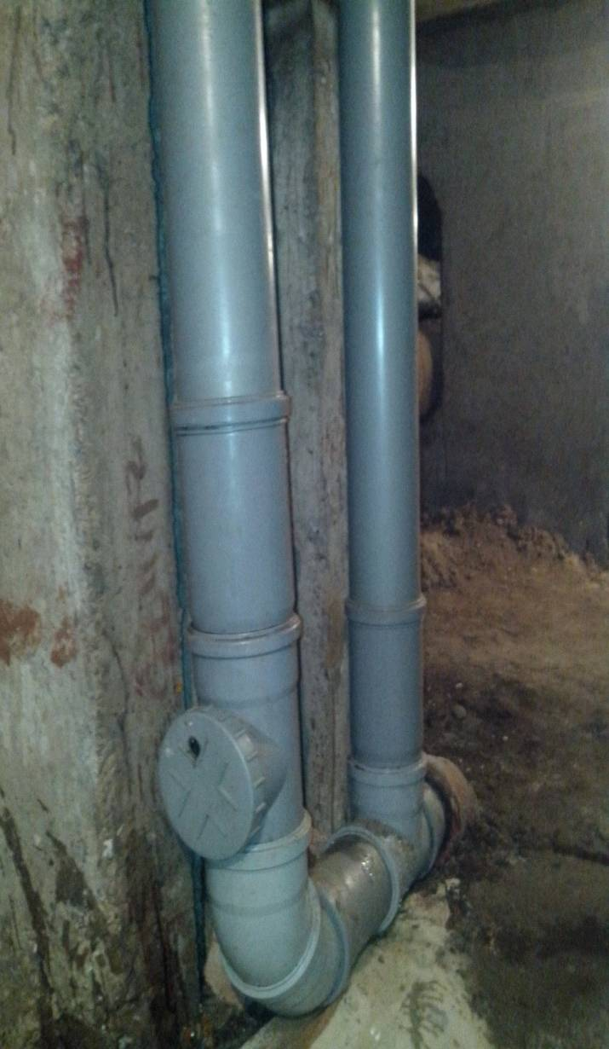
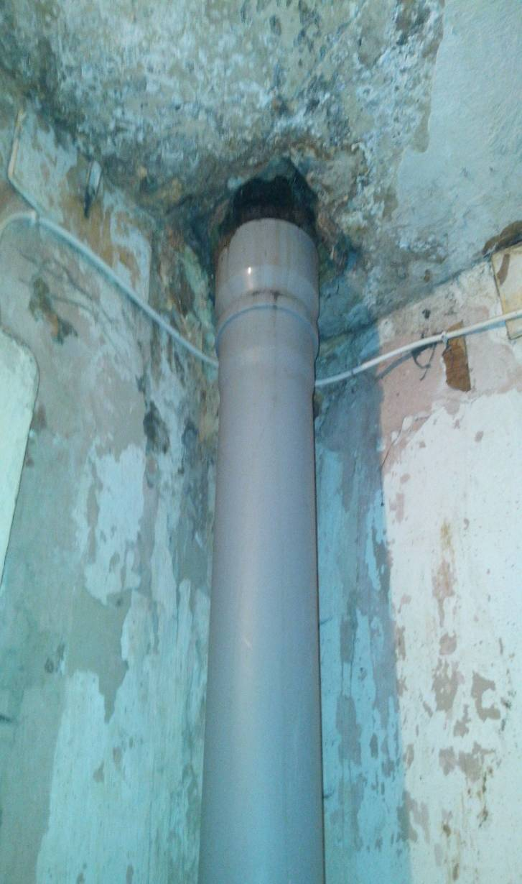
Вул. Наукова, 116/4

Slide 27
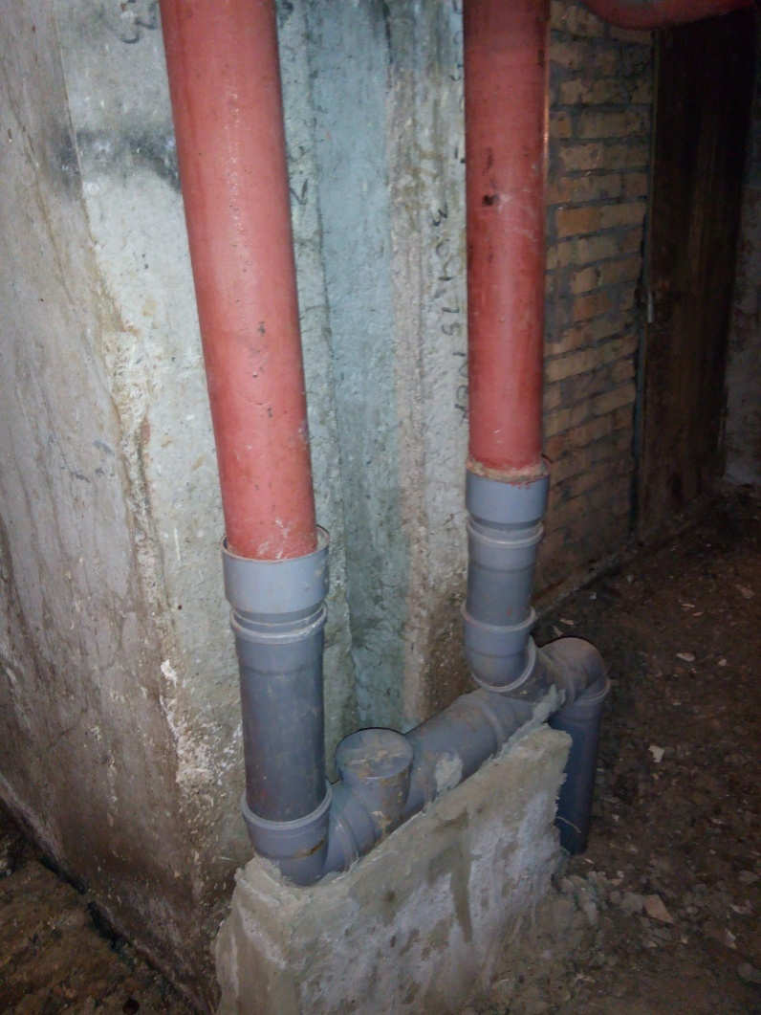
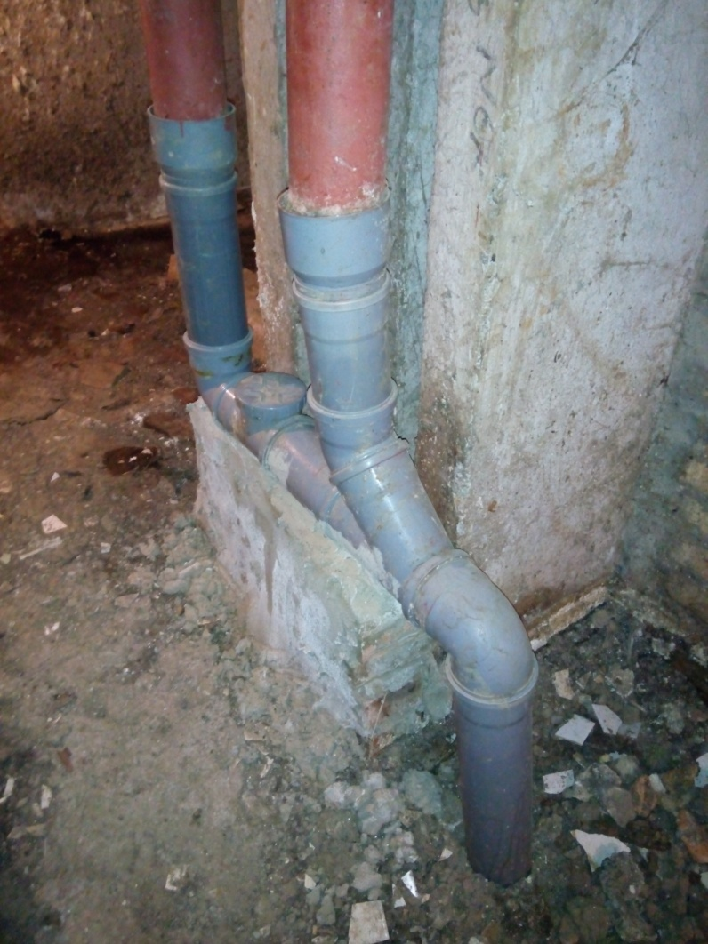
вул. В.Великого, 103

Slide 28
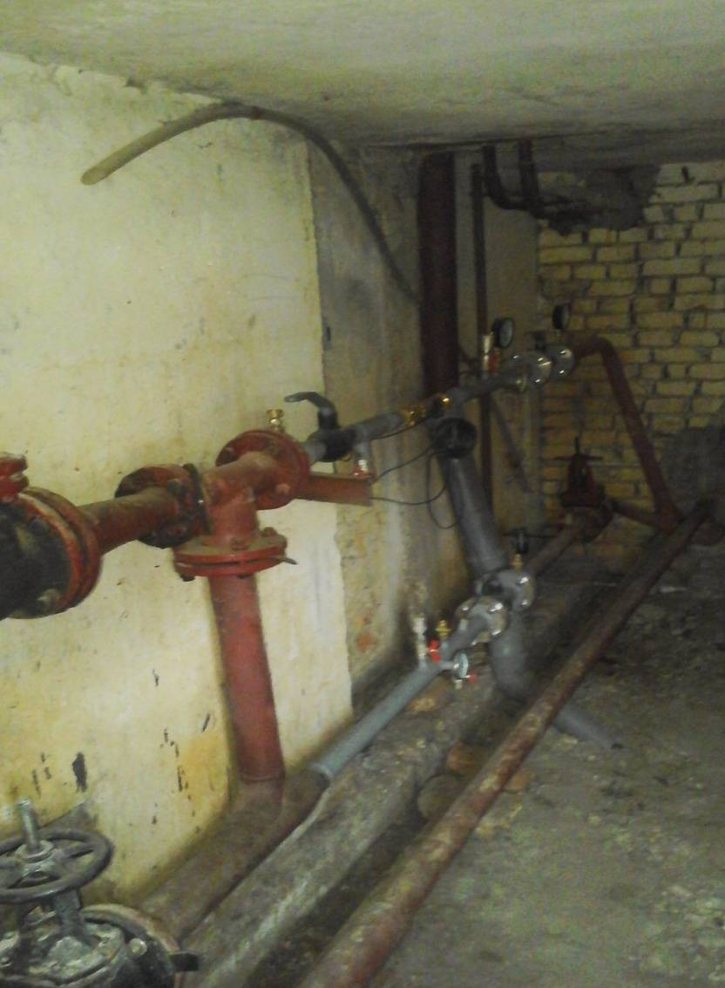
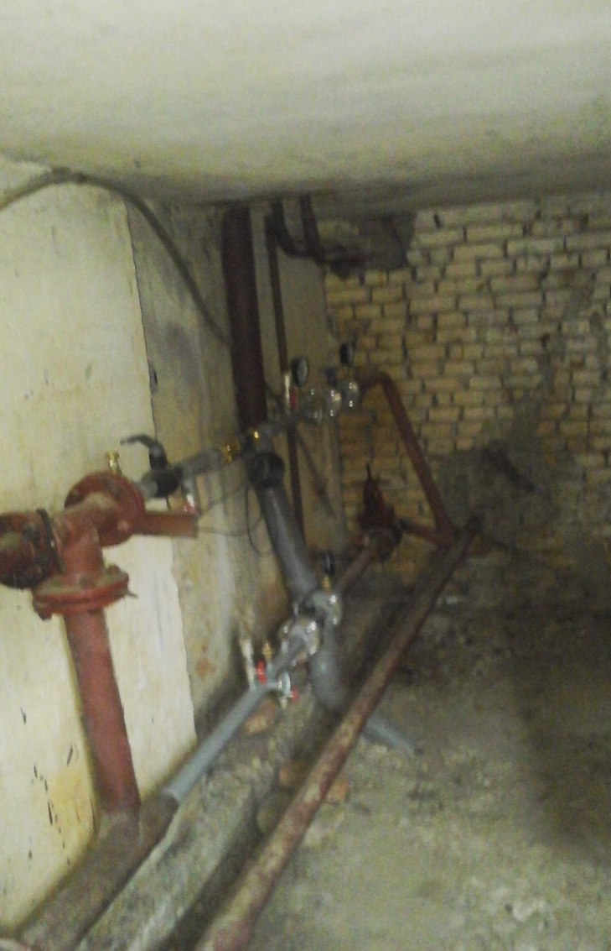
В.Великого, 103

Slide 29
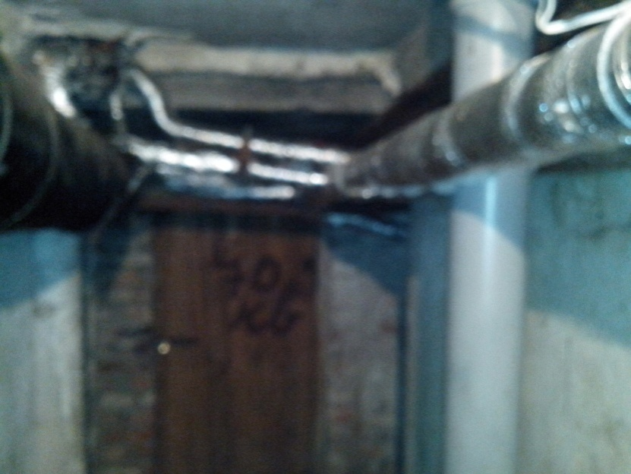
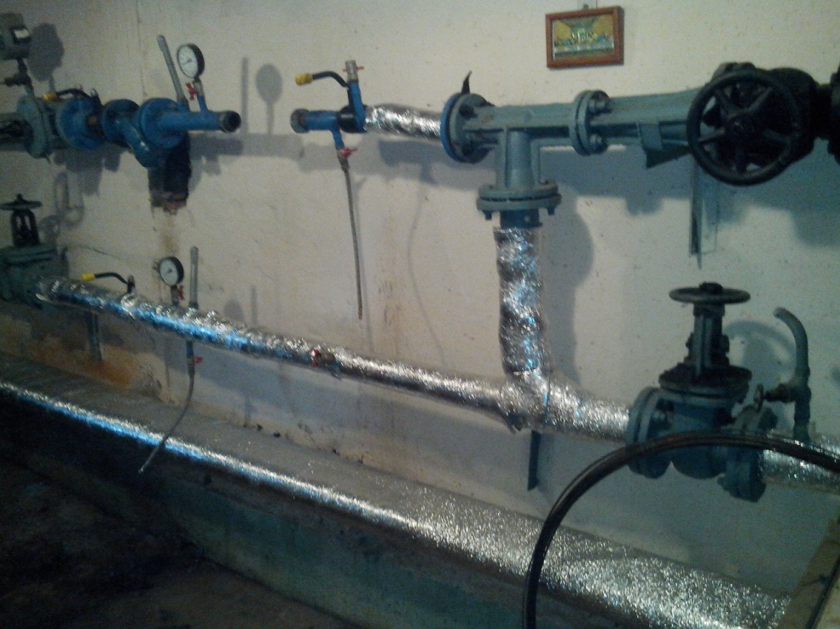
вул. В.Великого, 91/5 п

Slide 30
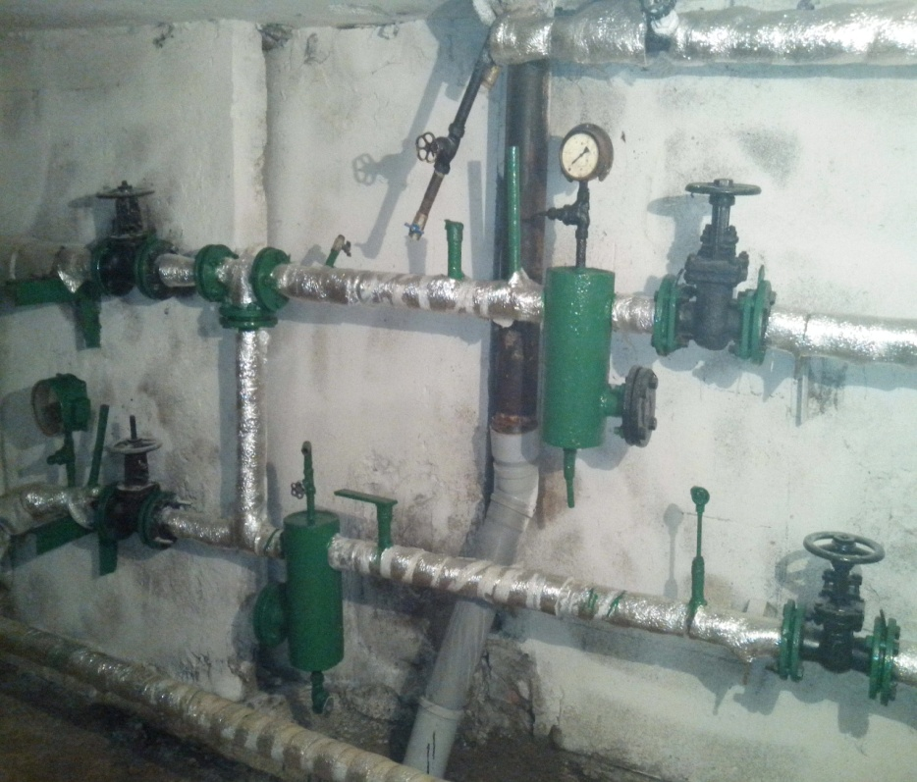
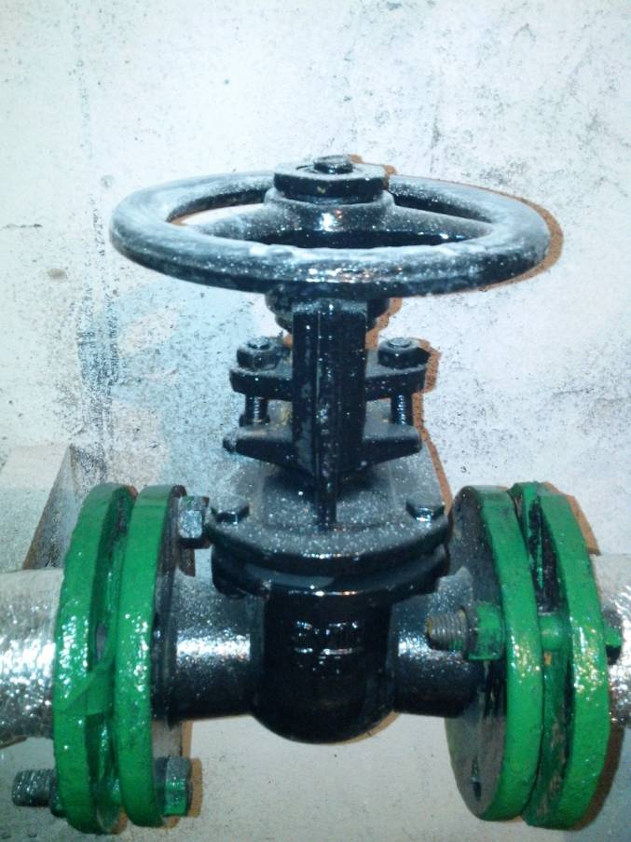
вул. Наукова, 44/4

Slide 31
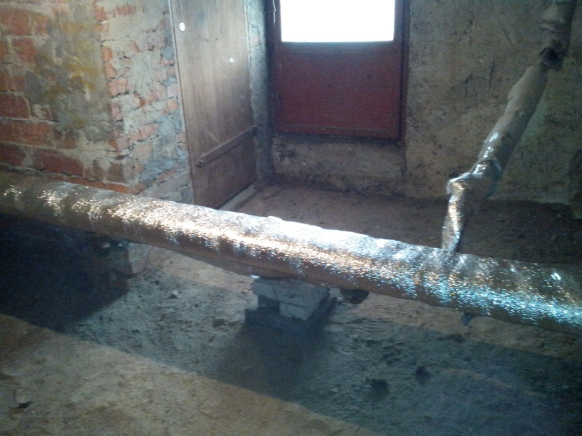
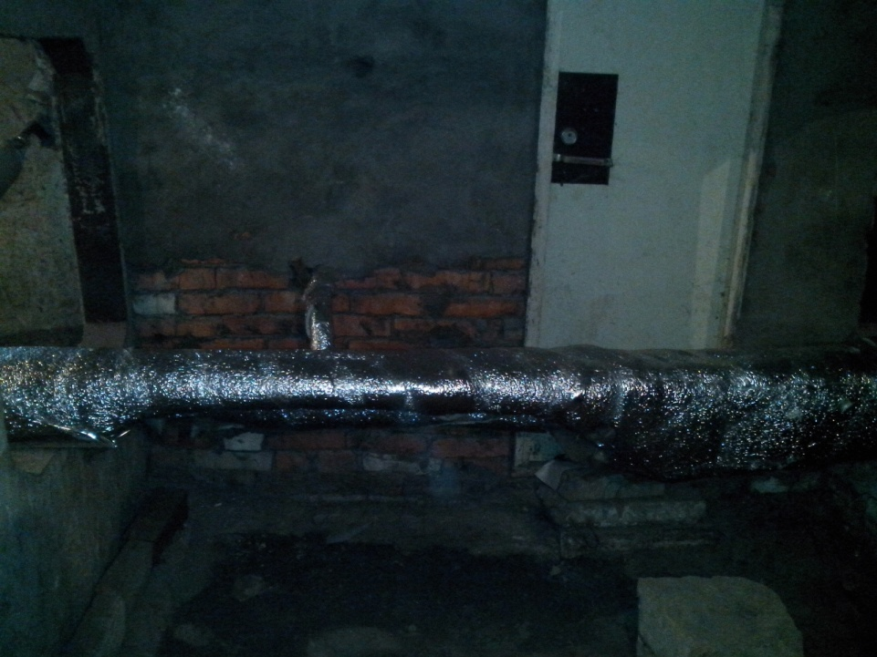
Вул. Наукова, 44/1

Slide 32
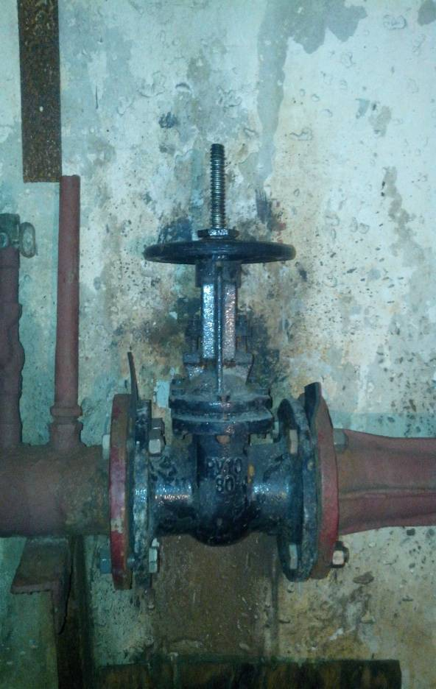
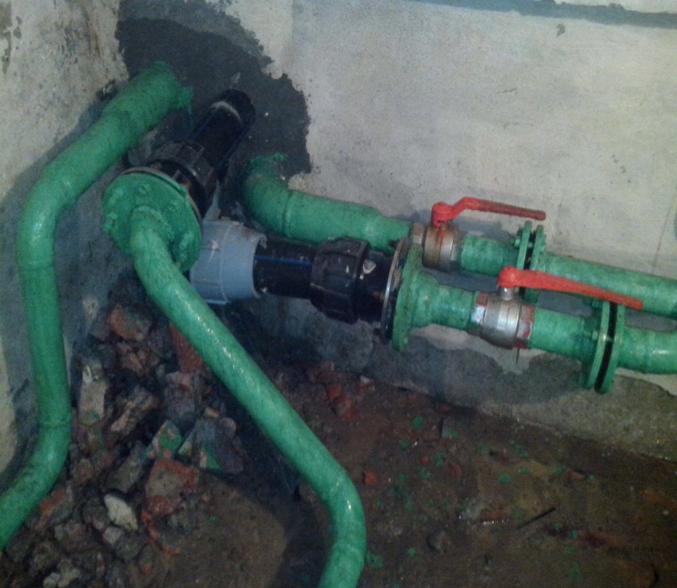
Кульпарківська, 125

Slide 33
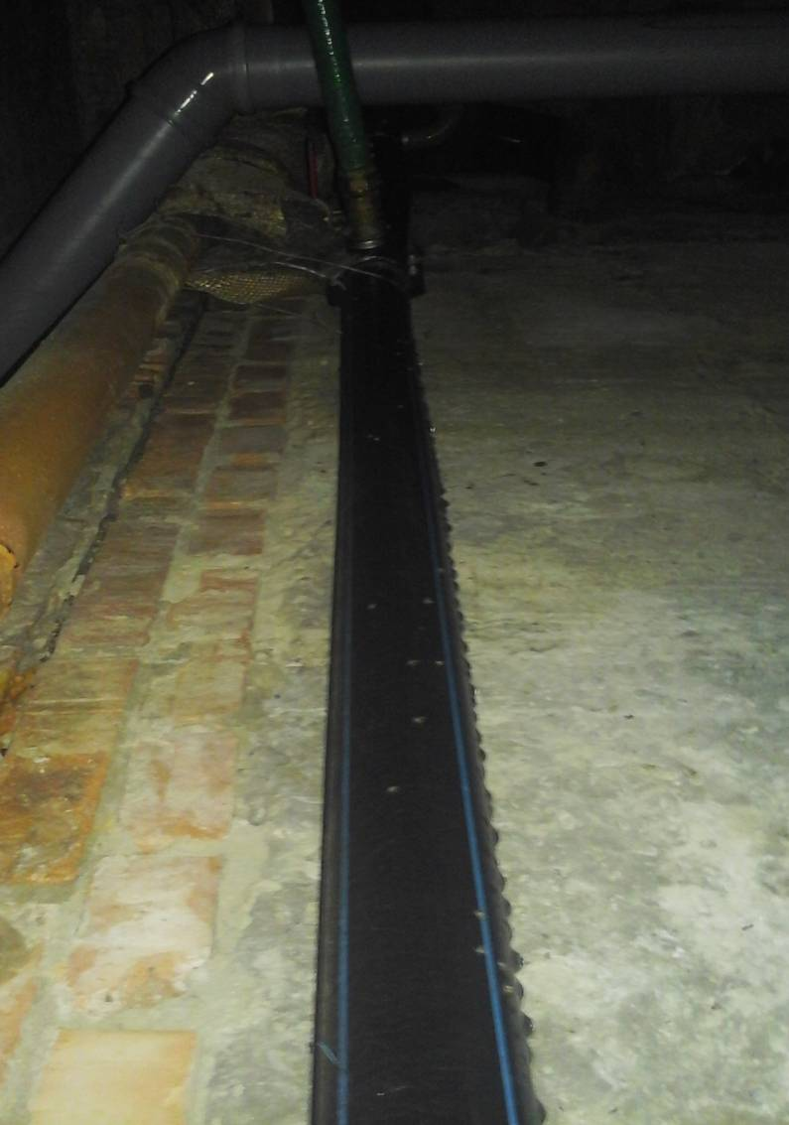
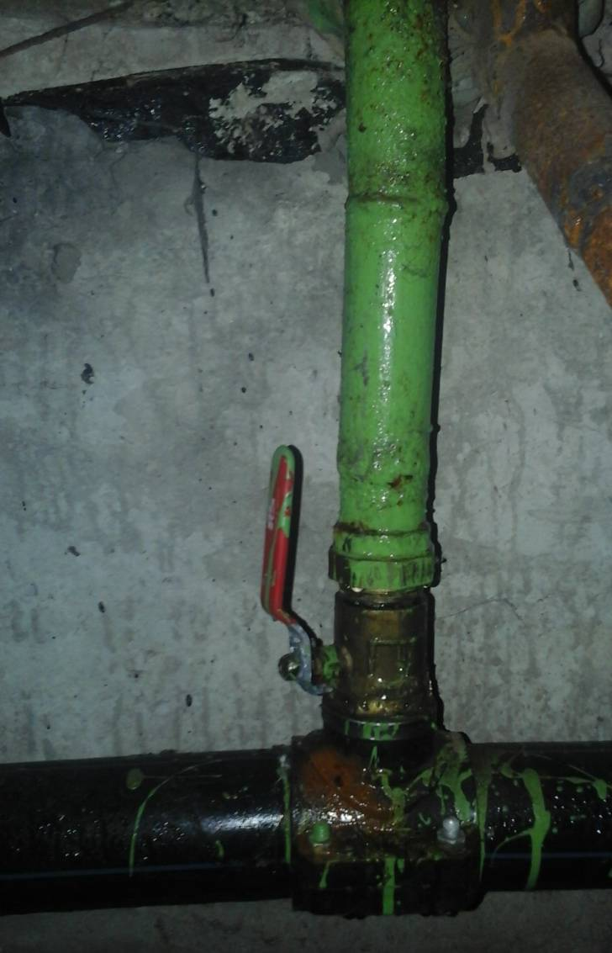
Кульпарківська, 125

Slide 34
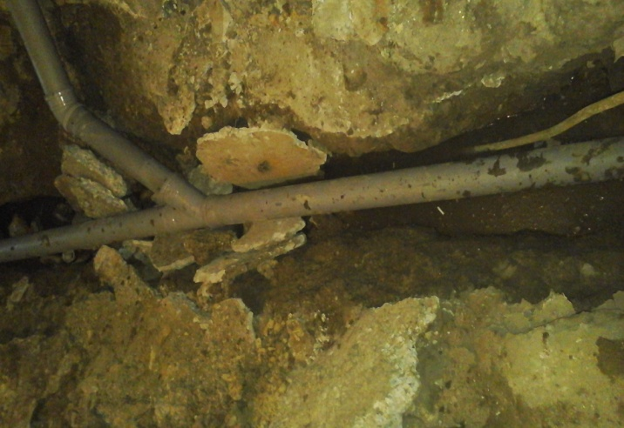
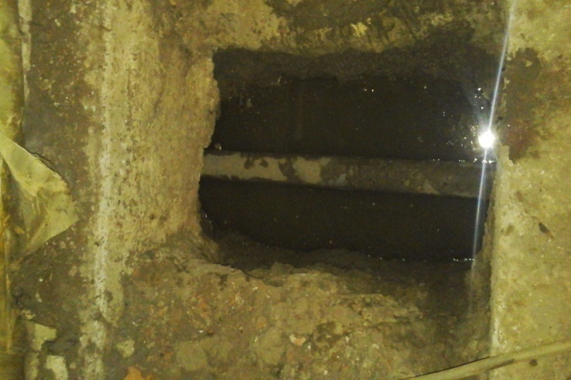
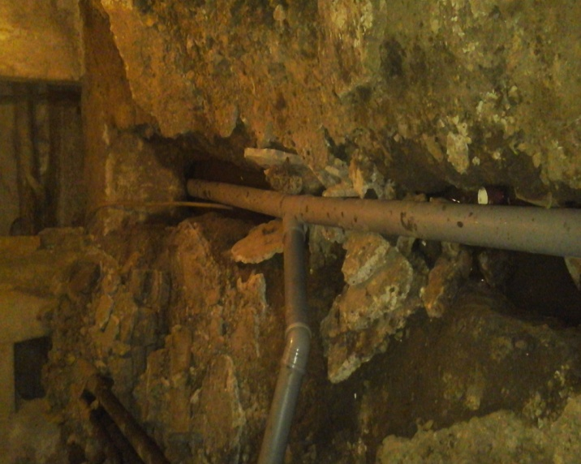
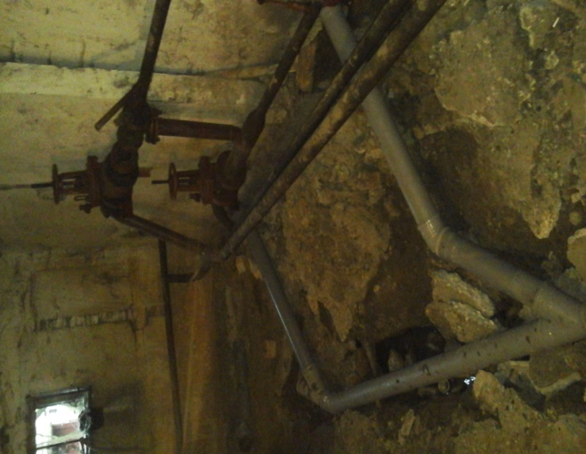
Вул. В.Великого, 63/2п .

Slide 35
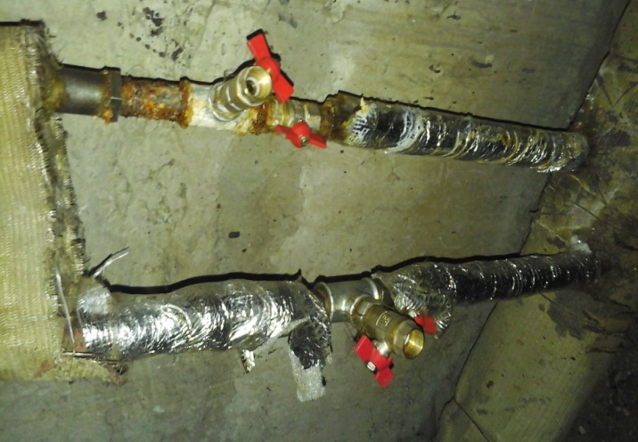
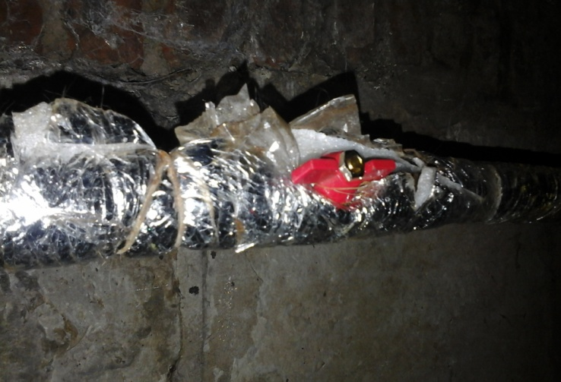
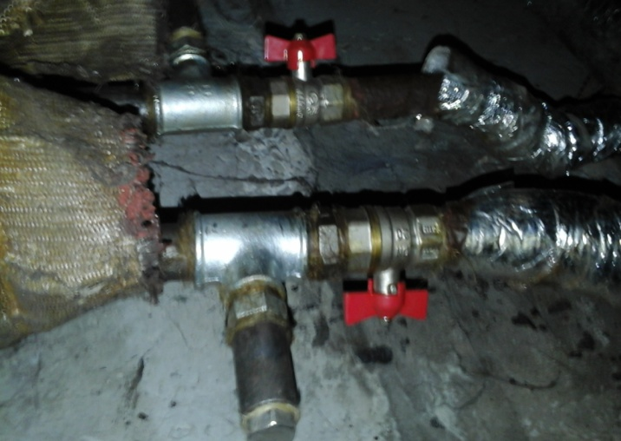
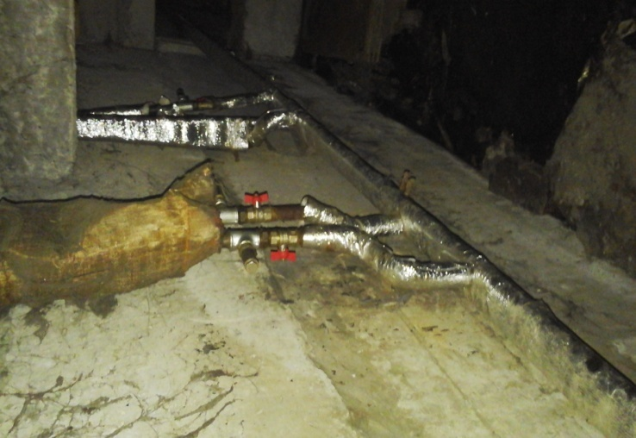
Вул. Кульпарківська, 117

Slide 36
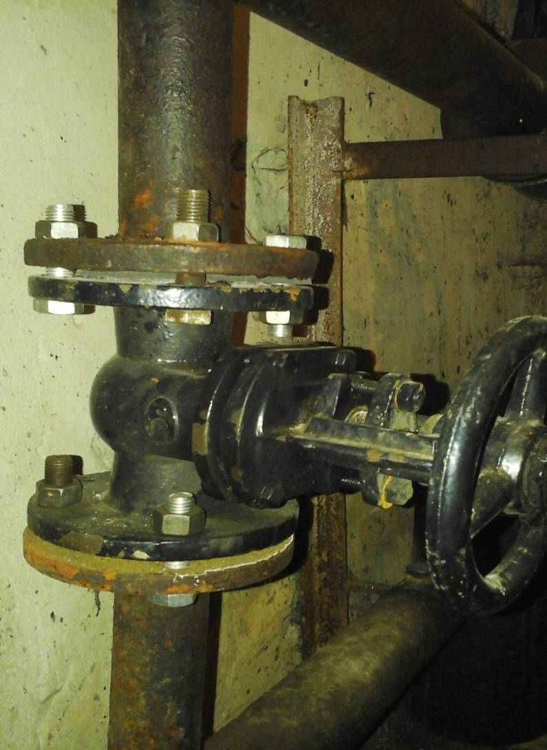
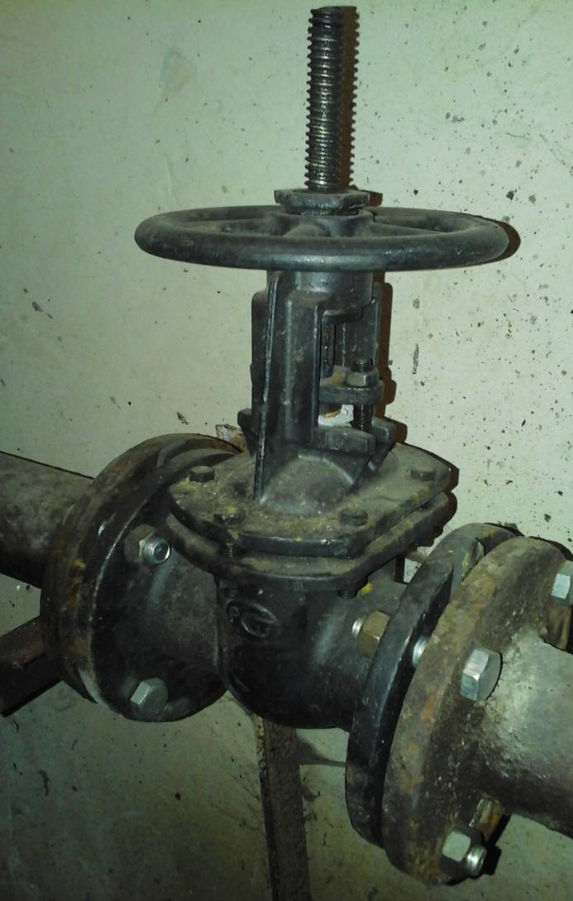
Вул. Кульпарківська, 117/1п .

Slide 37
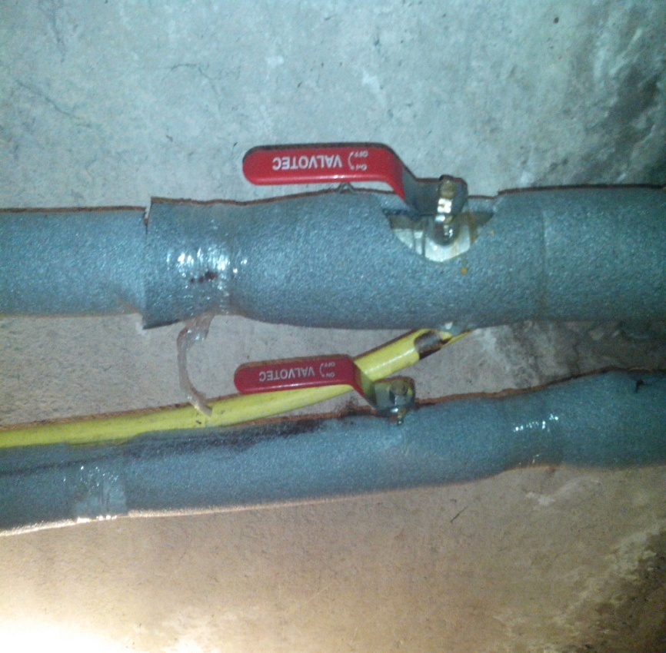
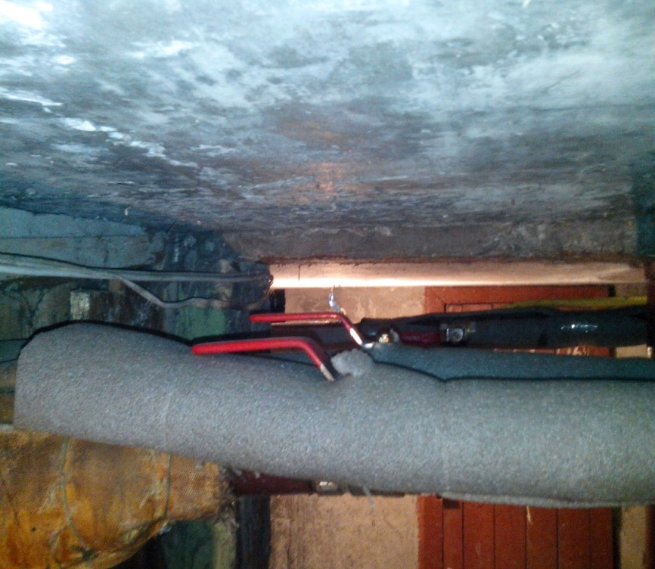
Вул. В.Великого, 109

Slide 38
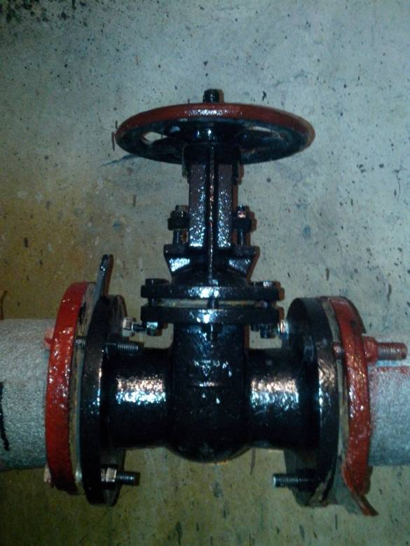

Вул. Наукова, 116 /3

Slide 39


Вул. В.Великого, 103

Slide 40


вул. Наукова, 114/1

Slide 41


Наукова, 44/1

Slide 42

Встановлення лічильників

Slide 43
РЕМОНТ
ЕЛЕКТРОЩИТОВИХ
В.Великого, 63/5
В.Великого, 121/1
В.Великого, 117
Наукова, 48/2
Симоненка, 11/5
Наукова, 58/4
Наукова, 56/4
В.Великого, 83/5, 69/5
Наукова, 44/2
Наукова, 116/4
Симоненка, 1/1
Симоненка, 3

Slide 44


В.Великого, 63/2

Slide 45


Вул. Симоненка, 1 /2 п

Slide 46


Вул. Наукова, 48/2

Slide 47



В.Великого, 63/5
ДО
ПІСЛЯ

Slide 48


Наукова, 112 / 4 п

Slide 49


Симоненка, 11 / 5 п

Slide 50


В.Великого, 117

Slide 51
Ремонт покрівлі
(31 адреса)
Адреса | Адреса
Наукова, 116 | Наукова, 66
Наукова, 112 | Наукова, 56
В.Великого, 125 | Наукова, 94
Кульпарківська, 125 | Наукова, 102
Симоненка, 3 | Наукова, 86
В.Великого, 69 | Симоненка, 7
В.Великого, 71 | Симоненка, 11
В.Великого, 63 | Симоненка,9
Наукова, 82 | В.Великого, 111,113,117,
Наукова, 54 | В.Великого, 85а
Наукова, 44 | В.Великого, 103
В.Великого,91 | В.Великого, 83
Симоненка,20 | В.Великого, 63

Slide 52


вул. В.Великого, 117

Slide 53


Наукова, 64/1

Slide 54


В.Великого, 91/6

Slide 55


вул. В.Великого, 85а

Slide 56

Симоненка, 11/2п

Slide 57


Симоненка, 11/2п

Slide 58


Симоненка, 11/1п

Slide 59

В.Великого, 79

Slide 60

Наукова, 54

Slide 61


В.Великого, 75

Slide 62

Наукова, 66

Slide 63


Наукова, 116/4

Slide 64


Наукова, 50

Slide 65
Ремонт та відновлення дашків при вході в під'їзд
Адреса | Адреса
Наукова, 76, 1,2,3,4,5,6, | Наукова, 74/1,2,3,
Наукова, 54/2 | Наукова, 106/5
В.Великого, 109 | Симоненка, 7/1,2,
В.Великого, 103 | В.Великого, 91/5
В.Великого, 105 | В.Великого, 93а
В.Великого, 125/3 | В.Великого, 63/1
Кульпарківська, 123/2

Slide 66

вул. Кульпарківська, 123/2

Slide 67


вул. Симоненка, 7/1,2,

Slide 68


вул. Наукова, 74/1

Slide 69

Вул. Наукова, 54/2

Slide 70

Вул. В.Великого, 125/3

Slide 71

Вул. В.Великого, 109

Slide 72




Вул. Наукова, 76/1,2,3,4,5,6,

Slide 73


Вул. Наукова, 114/1,2,

Slide 74
Відновлення входів та встановлення пандусів
Наукова, 46/4
Наукова, 76/4
В.Великого, 63/5п
Пандуси
В.Великого, 63/3п
В.Великого, 63/10п
В.Великого, 63/11п
Наукова, 74/1п
Наукова, 48/1п

Slide 75


В.Великого, 63
10 під'їзд
11 під'їзд

Slide 76

Наукова, 74/1п
ВІДКИДНИЙ
ПАНДУС

Slide 77

Наукова, 100/6п до 2 поверху
ВІДКИДНИЙ
ПАНДУС

Slide 78

Заміна поштових скриньок з спів фінансуванням мешканців
Кульпарківська, 123/2

Slide 79


Кульпарківська, 123/2

Slide 80
Ремонт дитячих майданчиків
Вул. Наукова, 62
Наукова, 82
Кульпарківська, 133-135
Наукова, 116,
Кульпарківська, 123
В.Великого, 83
В.Великого, 65
Наукова, 46

Slide 81


Наукова, 62

Slide 82


Вул. Наукова, 62

Slide 83


Вул.Наукова, 82

Slide 84


Вул. Кульпарківська, 133 -135

Slide 85

Вул. В.Великого, 83

Slide 86


Вул. Кульпарківська, 123

Slide 87
Основні доходи ЛКП (січень-грудень)

Slide 88
Основні витрати по ЛКП «Південне» (січень-грудень 2017р)
224,1

Slide 89
Заборгованість мешканців ЛКП “ПІВДЕННЕ” за житлово-комунальні послуги із січень-грудень 2017 року

Slide 90
Претензійна робота ЛКП “Південне”
Заборгованість мешканців за житлово-комунальні послуги ЛКП “Південне”
Боржники ЛКП “Південне”
Вжиті заходи до боржників більше 3 тис. грн. : кількість 34 на суму 390,2 тис. грн.
.

Slide 91
Вжиті заходи до боржників більше 3 тис. грн. : кількість 115 на суму 1,222,4 тис. грн.

Slide 92
Мешканці сума боргу яких складає більше 3 тис. грн. станом
на 01.01.2017 року було 149 на суму 1612,6 тис. грн.
на 01.01.2018 року 115 на суму 1,222, 4 тис. грн.
Це означає, що у 2017 році заборгованість погасив 34 боржники на суму 390,2 тис. грн.
Що є дуже мало.
Всі боржники сума боргу яких складає від 1000 грн. і вище знаходяться у суді України про стягнення заборгованості в примусовому порядку.

Slide 93
Основні завдання та пріоритети на І півріччя на 2018р
Покрівля
Інженерні мережі
Електричні мережі
Енергозбереження
Ремонт сходових кліток

Slide 94
ПЕРЕЛІК адрес, де необхідно провести капітальний ремонт (10шт) ( дахи, каналізаційні мережі, електрообладнання та ремонт ц/о)
№ з/п | Назва об′єкта | Вид робіт | Примітка
1 | Кульпарківська,125 | Ремонт покрівлі
2 | Наукова,50 | Ремонт покрівлі
3 | Симоненка, 22 | Ремонт покрівлі
4 | В.Великого,117 | Ремонт інженерних мереж
5 | В.Великого,121 | Ремонт інженерних мереж
6 | Наукова,64/2 | Ремонт ліфта
7 | Наукова,64/3 | Ремонт ліфта
8 | Кульпарківська, 125 | Ремонт ліфта
9 | Кульпарківська, 129 | Ремонт ліфта
10 | Симоненка, 22 | Ремонт ліфта
11
12
13
14
 | Всього:

Slide 95
ПЛАН ремонту сходових кліток по ЛКП «Південне» на 2016р. (39 шт)
Адреса | № підїзду
В.Великого,69 | 1
В.Великого,69 | 3
В.Великого,65 | 4
В.Великого,65 | 5
В.Великого,65 | 6
Симоненка,11 | 2
Симоненка,11 | 8
В.Великого,117 | 1
Симоненка,18 | 2
Симоненка,22 | 1
Симоненка,22 | 2
Адреса | № підїзду
В.Великого, 75 | 5
Наукова, 58 | 1
Наукова, 58 | 3
Наукова, 58 | 8
Наукова, 104 | 5
Наукова, 106 | 5
Наукова, 54 | 3
Наукова, 56 | 5
В.Великого, 83 | 5
В.Великого, 83 | 6
В.Великого, 83 | 7

Slide 96
ПЛАН ремонту сходових кліток по ЛКП «Південне» на 2018р.
Адреса | № підїзду
В.Великого , 63/2 | 1
В.Великого , 63/5
В.Великого , 63/7
В.Великого , 65/3
В.Великого , 69/4
В.Великого , 69/5
В.Великого , 71/1
В.Великого , 71/6
В.Великого , 73/4
В.Великого , 73/6
В.Великого , 75/3
В.Великого , 79/1
В.Великого , 79/3
В.Великого , 79/8
В.Великого , 85/3
В.Великого , 85/5
В.Великого , 85а/3
В.Великого , 85а/4
В.Великого , 89/4
В.Великого , 91/2
В.Великого , 91/3
В.Великого , 93а/3
В.Великого , 93а/4
В.Великого , 93а/6
В.Великого , 101/1
В.Великого , 111/1
Наукова, 116/4
Кульпарківська, 123/3
Кульпарківська, 129/1
Кульпарківська, 129/2
Кульпарківська, 133/3
Кульпарківська, 133а/1
Кульпарківська, 133а/2
Кульпарківська, 135/4
Наукова, 52/2
Наукова, 56/1
Наукова, 56/2
Наукова, 64/2
Наукова, 66/6
Наукова, 66/7
Наукова, 58/6
Наукова, 74/3
Наукова, 76/3
Наукова, 76/5
Наукова, 94/5
Наукова, 94/6
Наукова, 100/1
Наукова, 102/3
Наукова, 102/6
Наукова, 106/1
Наукова, 106/2
Наукова, 110/7
Симоненка, 1/1
Симоненка, 1/2
Симоненка, 9/5
Симоненка, 9/6
Симоненка, 11/2
Симоненка, 11/5
Симоненка, 12/3
Симоненка, 12/4
Симоненка, 22/1
Симоненка, 22/2

Slide 97
План ремонту оголовків димовентиляційних каналів на 2018р.
АДРЕСА | КІЛЬКІСТЬ БЛОКІВ ДВК
Кульпарківська, 129 | 4
Симоненка, 3 | 4
Наукова, 104 | 4
Наукова, 106 | 3
Симоненка, 9 | 4
Наукова, 48 | 4

Slide 98
План ремонту покрівель житлових будинків по ЛКП “Південне” на 2018р.
В.Великого., 71
Наукова, 102
Наукова, 85а
В.Великого., 125
В.Великого, 63
В.Великого, 121
В робочому порядку відповідно до звернень мешканців

Slide 99
План-графік поточного ремонту систем холодного водопостачання житлових будинків по
ЛКП «Південне» на 2018р.
Наукова, 56
Наукова, 48
В.Великого, 63, 93а
Наукова, 62
Наукова, 64
Наукова, 76
Наукова, 66
Симоненка, 11
В робочому порядку відповідно до звернень мешканців

Slide 100
Закон України “Про особливості здійснення права власності у багатоквартирному будинку” (№417-VІІІ від 14.05.2015р.)
Квартира в багатоквартирному будинку не може існувати без під’їзду, сходових клітин, даху (горища), фундаменту (підвалу), ліфту, електротехнічної системи, систем водопостачання, каналізації та опалення, які використовуються більш ніж одною квартирою.
Усе це називається неподільним та загальним майном, яке перебуває в спільній cумісній власності фізичних або юридичних осіб.
Закон України №417 від 14.05.2015р.”Про особливості здійснення права власності у багатоквартирному будинку” у ст. 1 визначає:
- співвласник багатоквартирного будинку – власник квартири або нежитлового приміщення;
- спільне майно б/б – приміщення загального користування, несучі, огороджувальні конструкції будинку, механічне, електричне, сантехнічне та інше обладнання всередині або за межами будинку, яке обслуговує більше одного житлового або нежитлового приміщення….

Slide 101
Форми управління б/б
Закон передбачає для мешканців три можливі форми управління б/б:
Більшість співвласників без створення ОСББ (через збори) обирають управителя;
Якщо мешканці не обрали управителя самостійно, міська рада призначить управителя;Об`єднання співвласників багатоквартирного будинку;
Малоквартирним будинки (2-10 квартир) доцільно обрати (через збори) самостійне обслуговування будинку, без залучення управителя.

Slide 102
Обрання управителя
Більшість співвласників без ОСББ (через збори)
Рішення приймаються на загальних зборах співвласників. Для прийняття рішення достатньо більше 50% голосів пропорційно площі, що перебуває у власності;
Загальні збори обирають представника (сусіда), який підписує договір з управителем від імені співвласників;
Термін дії договору з управителем - 1 рік. Може бути автоматично продовжений на черговий однорічний строк.
Рішення зборів обов`язкове для виконання усіма співвласниками, незалежно від того, чи голосували вони “за” чи “проти”;
Збори співвласників можуть скликатися ініціативною групою (не менше 3-х співвласників) або управителем.

Slide 103

Співвласники отримають право вибору без створення ОСББ

Slide 104


СХЕМА ФУНКЦІОНУВАННЯ
ОСББ
ОСББ

Slide 105
Львівське комунальне підприємство Південне
(м. Львів, вул. Кульпарківська, 131 тел.(032) 263-33-70
Директор –
Крюкова Романа Миронівна
Графік роботи ЛКП
понеділок, четвер 8.00-19.00
вівторок, середа
8.00-17.00
п’ятниця 8.00-16.00
перерва 12.00-13.00

Slide 106
Дякую за увагу

